Slide 1

Отчёт
о работе пришкольного лагеря
“Дружный”
художественно -
интеллектуально – творческого направления при
МБОУ СОШ№3
г.Ак-Довурака
Республики Тыва
ЛЕТО – 2021г.

Slide 2

Организация пришкольного лагеря - одна из
интереснейших и важнейших форм работы с обучающимися во время каникул. Основная миссия лагеря дневного пребывания - организация свободного времени детей, отдыха, их здоровья в летний период.
Пришкольный лагерь «Дружный» работал на базе МБОУ СОШ №3 г.Ак-Довурака по образовательной программе «Мир вокруг меня» естественнонаучной направленности , посвящённый году 100 лет ТНР Республика Тыва, Наука и техника и год народных инциатив .
За отчётный период с 05 июня по 25 июня 2021 г. в летнем лагере «Дружный» на 1 сезон отдохнуло 75 учащихся.
Лагерь создан с целью реализации права каждого ребёнка на полноценный отдых, оздоровление, укрепление здоровья, удовлетворение интересов и духовных запросов, согласно духовным потребностям детей школьного возраста.

Slide 3

Основные формы реализации задач пришкольного оздоровительного лагеря: экскурсии, путешествия, соревнования, дискуссии, конкурсы, викторины, беседы, игры.
Благодаря им жизнь ребят в лагере стала веселой и незабываемой. Они дали возможность каждому ребенку проявить свои творческие , физические и умственные способности .
Разработан режим дня работы с учетом санитарно-гигиенических требований и физиологических особенностей детей разного возраста.

Slide 4
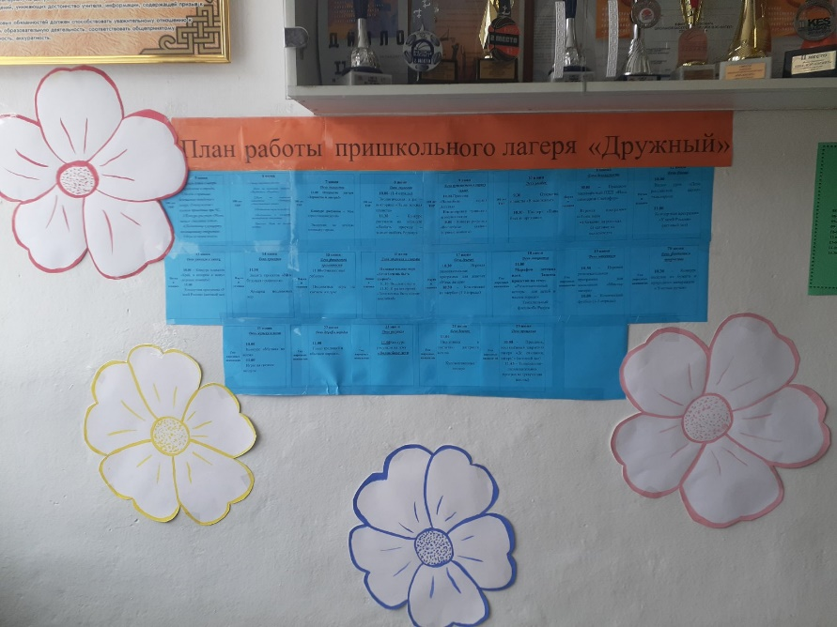
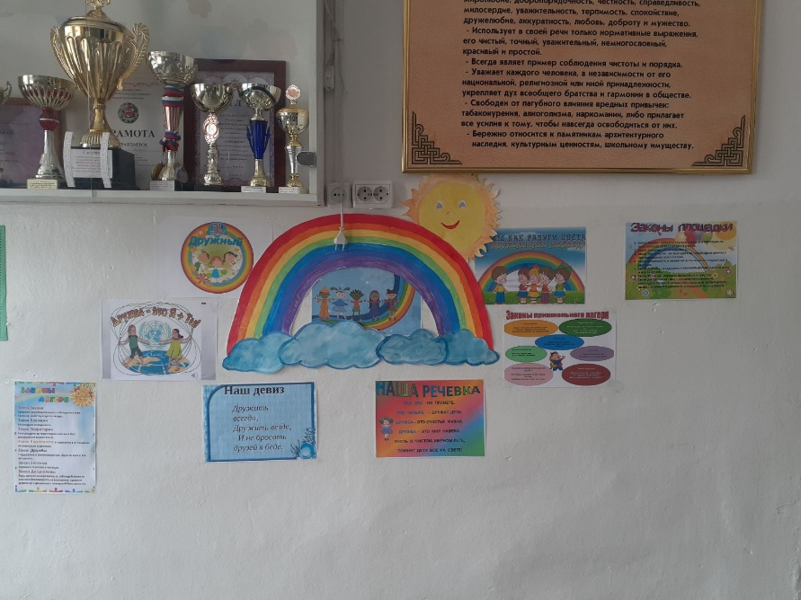
Оформление лагеря «Дружный»:

Slide 5

Распорядок дня пришкольного лагеря «Дружный» МБОУ СОШ №3 г.Ак-Довурака:
Элементы режима дня: | Пребывание детей
Сбор детей, зарядка | 08.30-09.00
Утренняя линейка | 09.00-09.15
Завтрак | 09.15-10.00
Работа по плану отрядов, общественно полезный труд, работа кружков и секций | 10.00-12.00
Оздоровительные процедуры | 12.00-13.00
Обед | 13.00-14.00
Свободное время | 14.00-14.30
Уход домой | 14.30

Slide 6
План работы второго Театрального сезона пришкольного лагеря «Дружный»
Notes:
10 день
«Сабантуй»
7 июня 1. Минутки здоровья «Как снять усталость ног» 9.45-10.00
2.Сабантуй 10.30-13.00
3. «Один день из жизни школьного лагеря» - районный конкурс рисунков 13.30-15.00
11 день
«Остров Фантазёров»
8 июня 1. Минутки здоровья «Как ухаживать за зубами» 9.45-10.00
2.Конкурс «Неисправимый лгун!» 10.30-13.00
3.Конкурс рисунков на асфальте 13.30-15.00
12 день
«Турниры – вся наша жизнь»
10 июня 1. Минутки здоровья «Гигиена в доме» 9.45-10.00
2.Подвижные игры на воздухе (классики, резиночки) 10.30-13.00
3.Отрядные конкурсы 13.30-15.00
13 день
«Что? Где? Когда?»
11 июня 1. Минутки здоровья «Полезные советы Айболита» 9.45-10.00
2.Математическое домино. 10.30-13.00

Slide 7
Notes:
10 день
«Сабантуй»
7 июня 1. Минутки здоровья «Как снять усталость ног» 9.45-10.00
2.Сабантуй 10.30-13.00
3. «Один день из жизни школьного лагеря» - районный конкурс рисунков 13.30-15.00
11 день
«Остров Фантазёров»
8 июня 1. Минутки здоровья «Как ухаживать за зубами» 9.45-10.00
2.Конкурс «Неисправимый лгун!» 10.30-13.00
3.Конкурс рисунков на асфальте 13.30-15.00
12 день
«Турниры – вся наша жизнь»
10 июня 1. Минутки здоровья «Гигиена в доме» 9.45-10.00
2.Подвижные игры на воздухе (классики, резиночки) 10.30-13.00
3.Отрядные конкурсы 13.30-15.00
13 день
«Что? Где? Когда?»
11 июня 1. Минутки здоровья «Полезные советы Айболита» 9.45-10.00
2.Математическое домино. 10.30-13.00

Slide 8
Notes:
10 день
«Сабантуй»
7 июня 1. Минутки здоровья «Как снять усталость ног» 9.45-10.00
2.Сабантуй 10.30-13.00
3. «Один день из жизни школьного лагеря» - районный конкурс рисунков 13.30-15.00
11 день
«Остров Фантазёров»
8 июня 1. Минутки здоровья «Как ухаживать за зубами» 9.45-10.00
2.Конкурс «Неисправимый лгун!» 10.30-13.00
3.Конкурс рисунков на асфальте 13.30-15.00
12 день
«Турниры – вся наша жизнь»
10 июня 1. Минутки здоровья «Гигиена в доме» 9.45-10.00
2.Подвижные игры на воздухе (классики, резиночки) 10.30-13.00
3.Отрядные конкурсы 13.30-15.00
13 день
«Что? Где? Когда?»
11 июня 1. Минутки здоровья «Полезные советы Айболита» 9.45-10.00
2.Математическое домино. 10.30-13.00

Slide 9
Notes:
10 день
«Сабантуй»
7 июня 1. Минутки здоровья «Как снять усталость ног» 9.45-10.00
2.Сабантуй 10.30-13.00
3. «Один день из жизни школьного лагеря» - районный конкурс рисунков 13.30-15.00
11 день
«Остров Фантазёров»
8 июня 1. Минутки здоровья «Как ухаживать за зубами» 9.45-10.00
2.Конкурс «Неисправимый лгун!» 10.30-13.00
3.Конкурс рисунков на асфальте 13.30-15.00
12 день
«Турниры – вся наша жизнь»
10 июня 1. Минутки здоровья «Гигиена в доме» 9.45-10.00
2.Подвижные игры на воздухе (классики, резиночки) 10.30-13.00
3.Отрядные конкурсы 13.30-15.00
13 день
«Что? Где? Когда?»
11 июня 1. Минутки здоровья «Полезные советы Айболита» 9.45-10.00
2.Математическое домино. 10.30-13.00

Slide 10
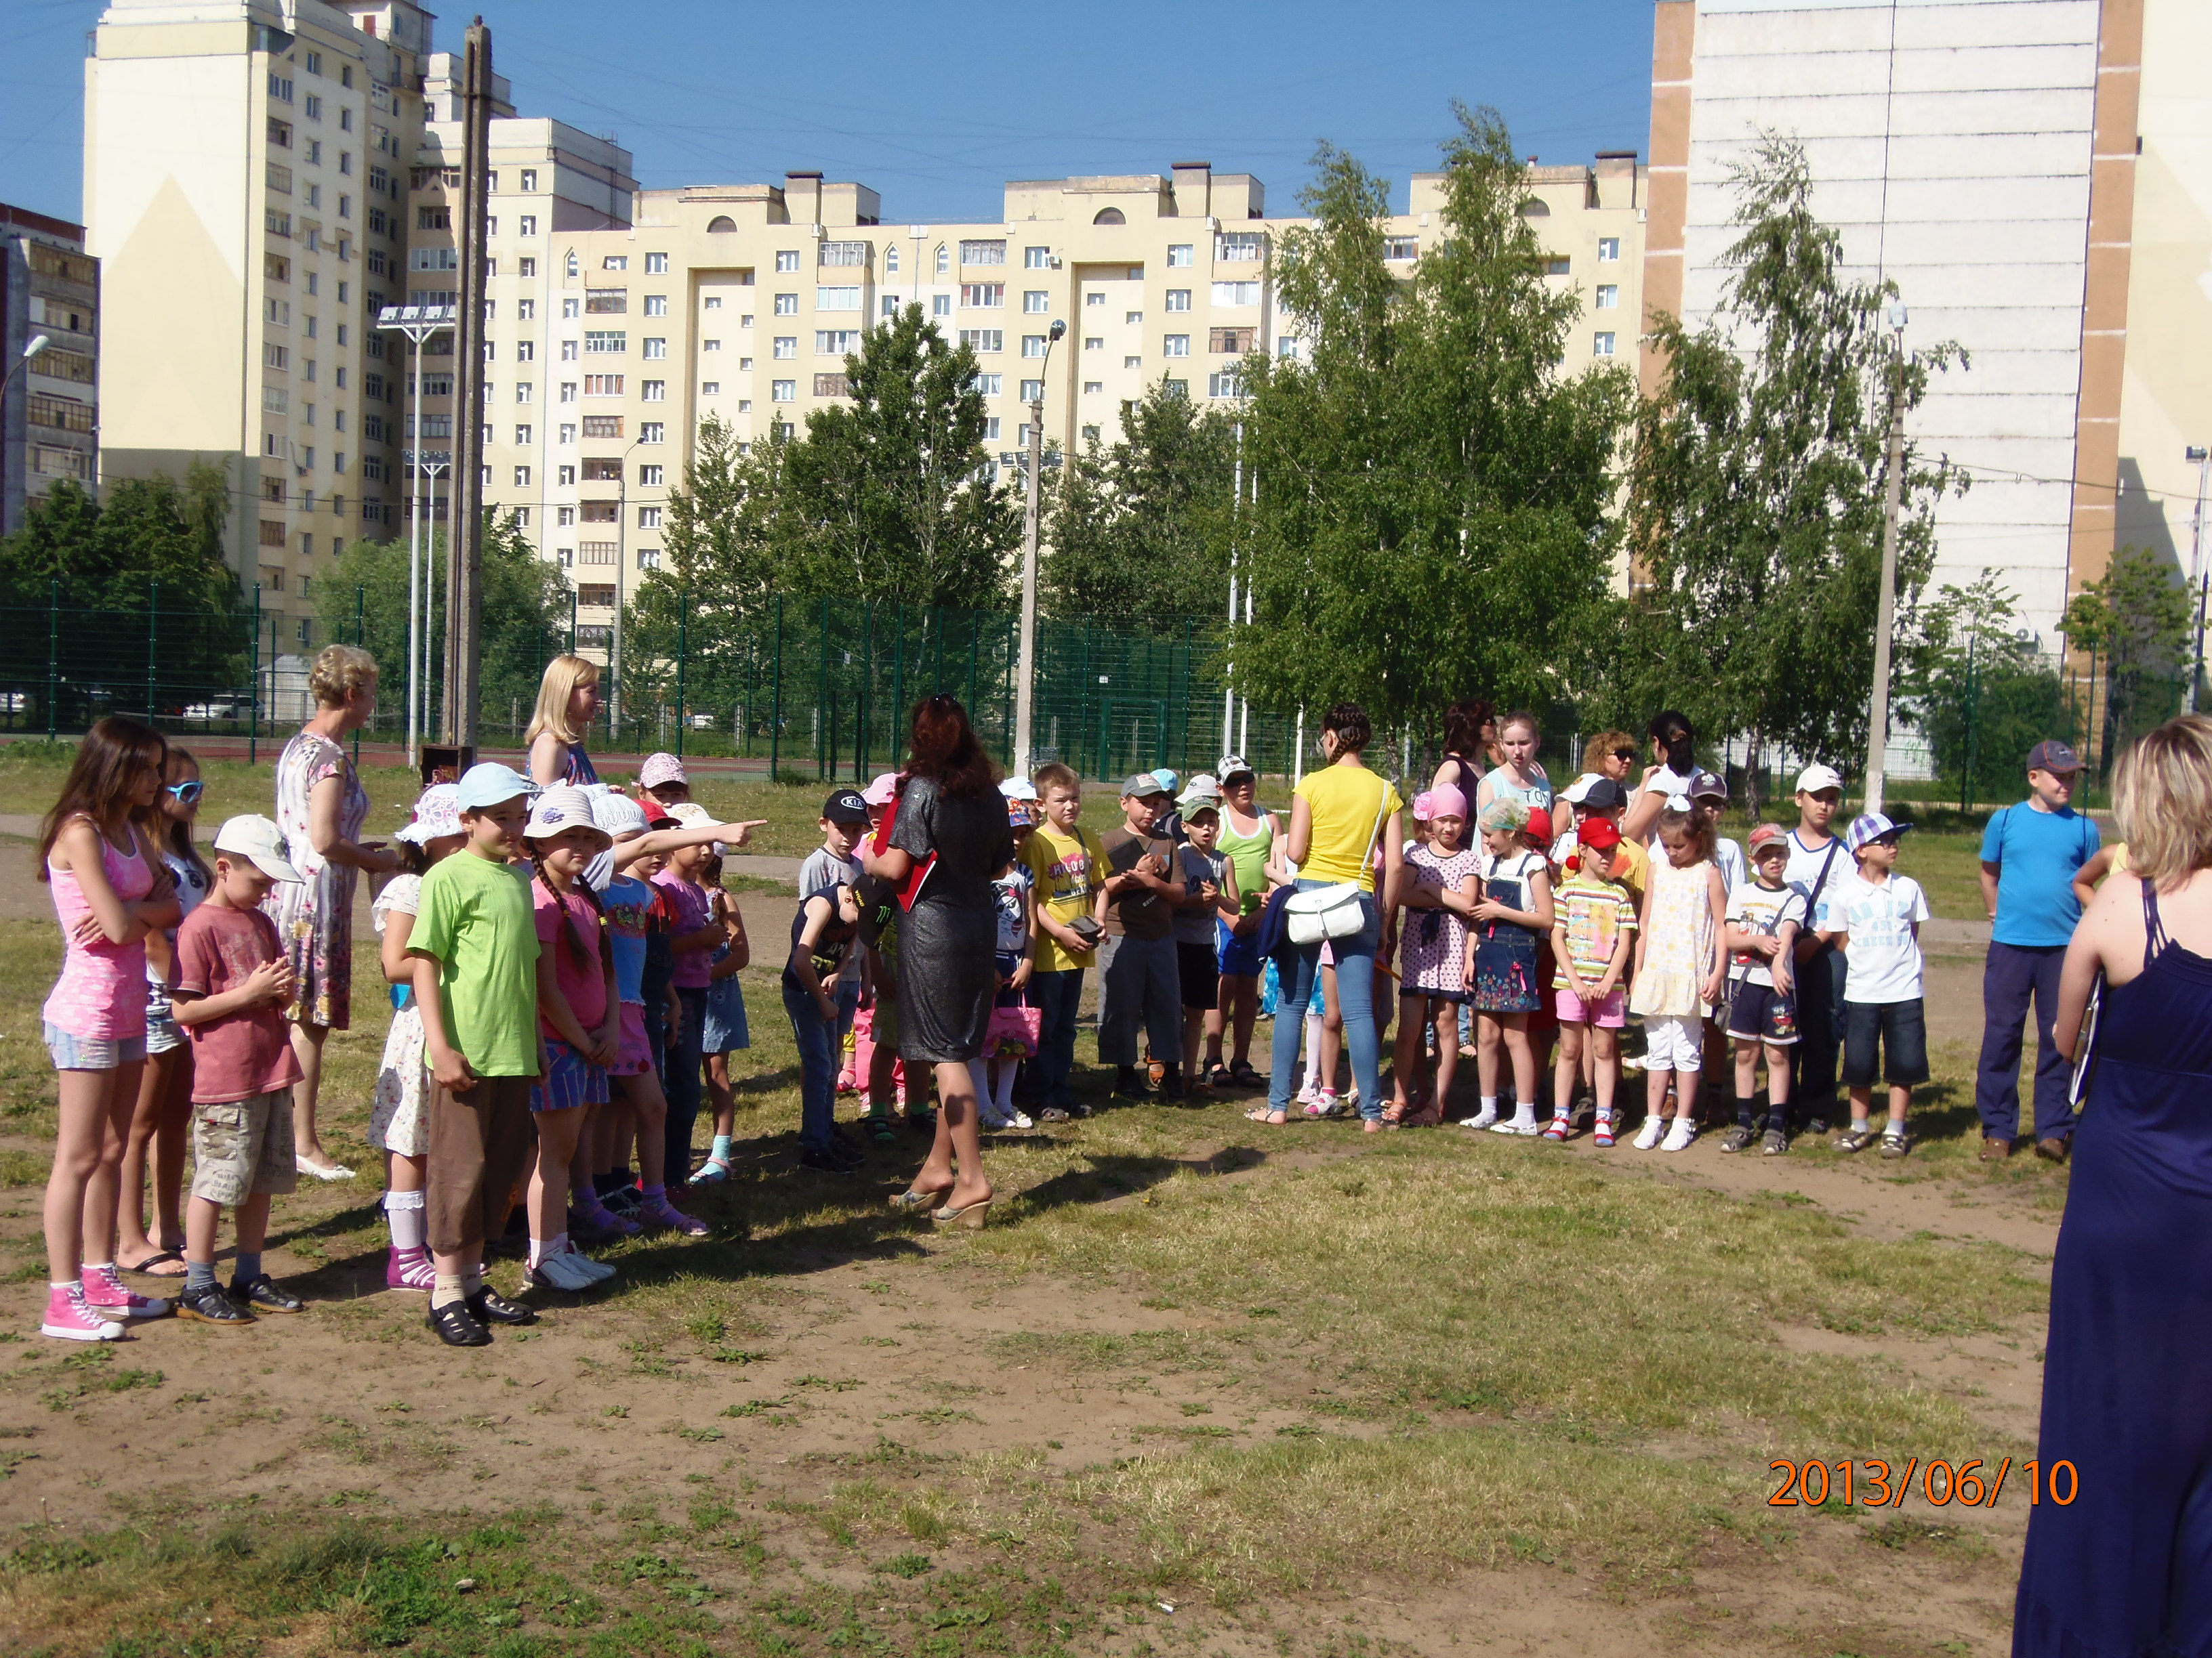
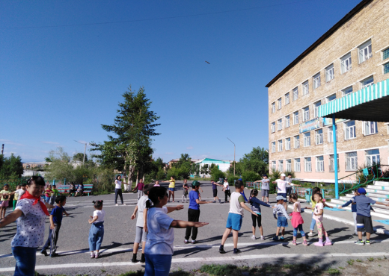
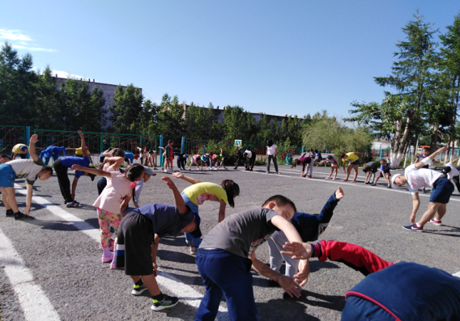
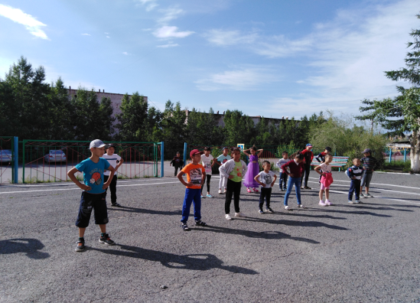
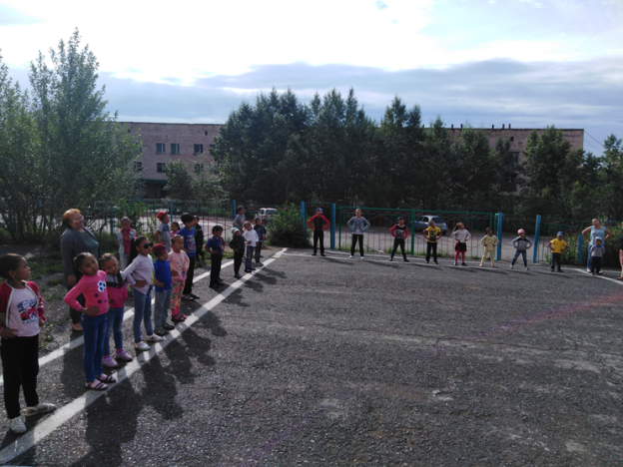
И вот наступил долгожданный день.
Солнечным лучиком прилетело и к нам лето. Весёлые детские голоски наполнили радостным щебетанием пришкольный лагерь «Дружный».
Началась интересная лагерная жизнь. Каждый день лагерной смены начинался встречей детей с воспитателями.
А утренняя зарядка под музыку давала детям заряд бодрости и энергии на целый день. Затем все на линейке знакомились планом на день.
Каждый день зарядка и линейка

Slide 11
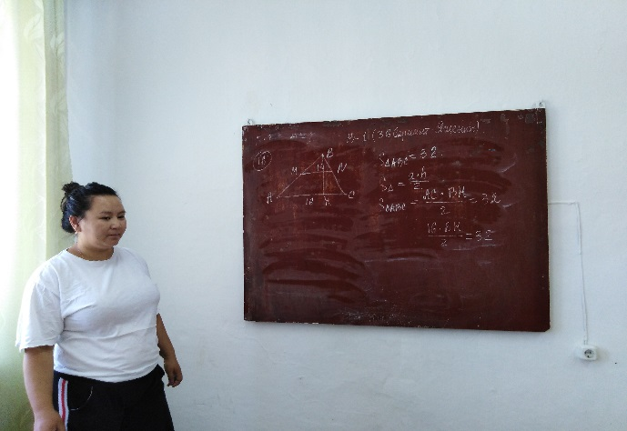
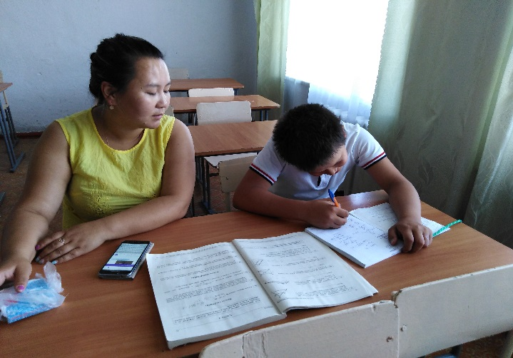
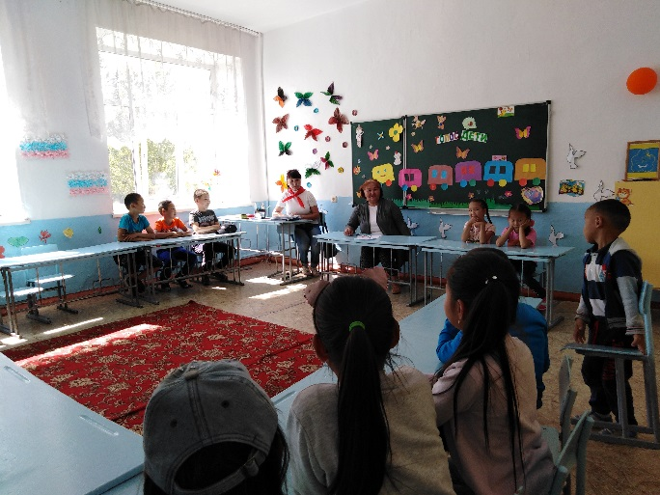
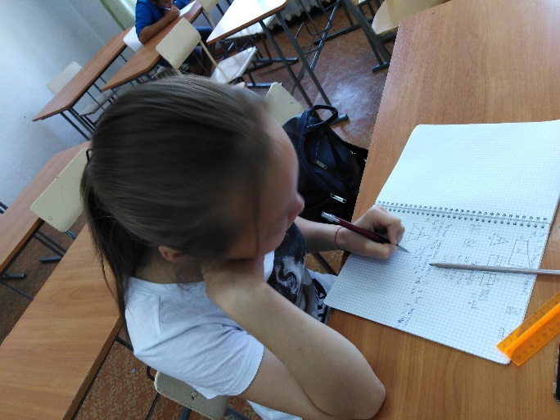
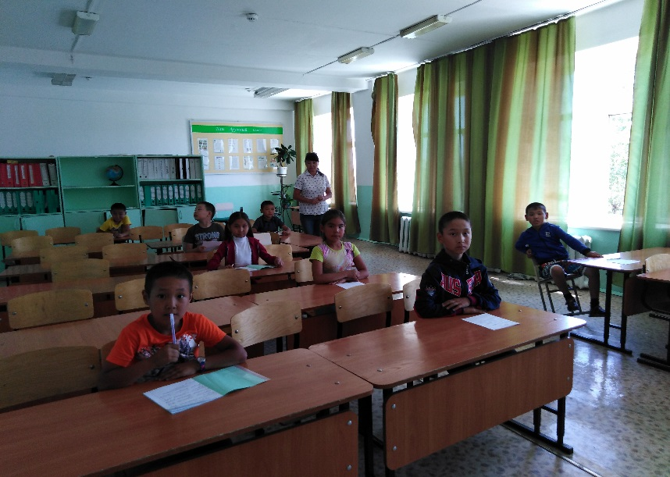
Ежедневно проводились консультации учащихся по подготовке в КПКУ и ГИА.

Slide 12

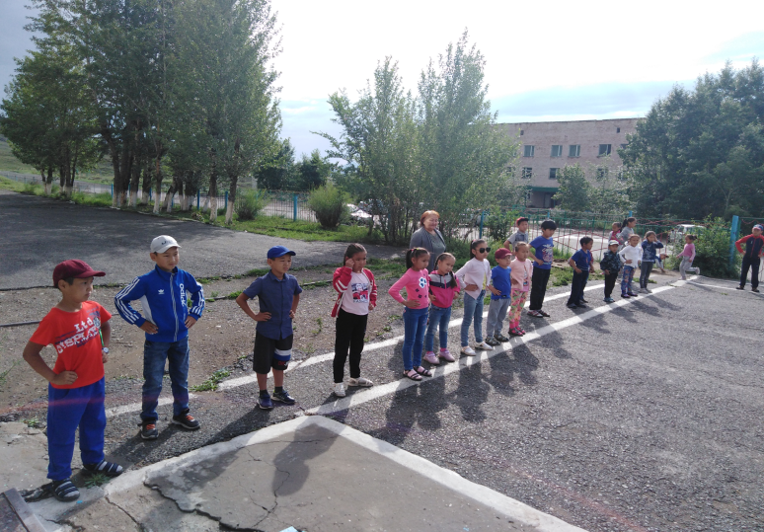
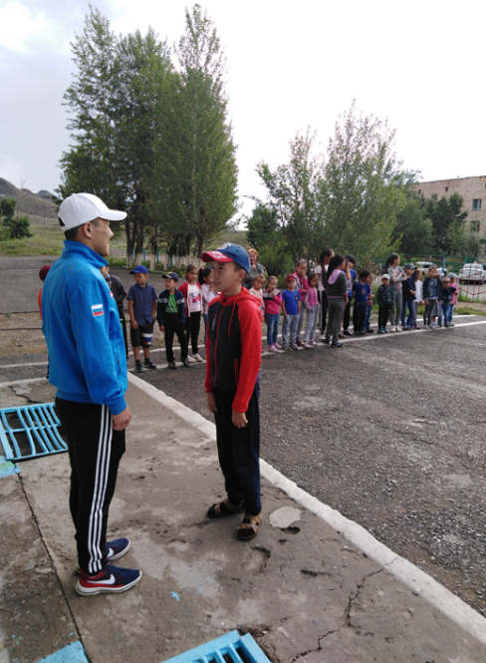

1 день – «День Дружбы!»
04.07.2019г. Открыли 2 смену по образовательной программе «Театральный сезон» художественно – интеллектуально- творческого направления, посвященный году Театра в Российской Федерации и году человека труда в Республике Тыва.
1.Весёлыми тропинками лета (Открытие смены)
«Здравствуй ЛЕТО-2019!»
2. Беседа «Береги свою жизнь» (инструктаж по ТБ, ПДД, пропаганды противопожарных знаний, антитеррор). Ознакомление с правилами внутреннего распорядка лагеря.
3. Организационное мероприятие «Расскажи мне о себе!».
4. Операция «Уют».
5. Медицинский осмотр «Беседа о личной гигиене «Чистюля!»

Slide 13
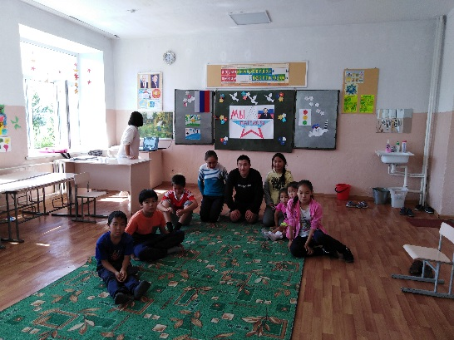

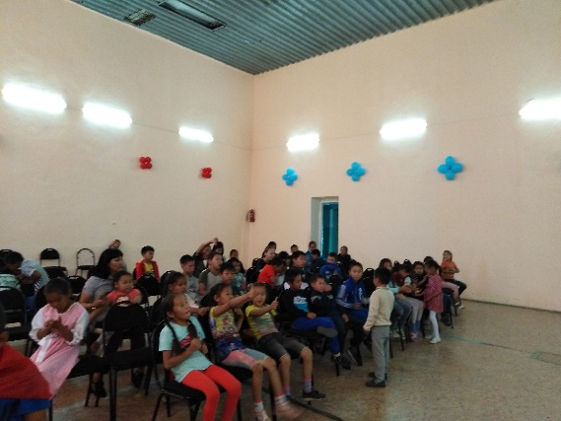
2 день – «День безопасности!»
Второй день05.07.2019г.: 1. Минутка здоровья «Закаливание!» Зарядка.
2. Профилактическая беседа о мерах противопожарной безопасности с воспитанниками. Знание номеров экстренной помощи. Средства и способы пожаротушения. 3. Работа творческих мастерских, обсуждение театральных жанров. Презентация «Знакомьтесь – это театр!»
4. Создание флага и герба своего отряда. 5. Подготовка к конкурсу талантов «Алло, мы ищем таланты!»
6.Медицинский осмотр «Беседа о личной гигиене «Чистюля!
7. Минутка подготовки учащихся в КПКУ и ГИА»»

Slide 14
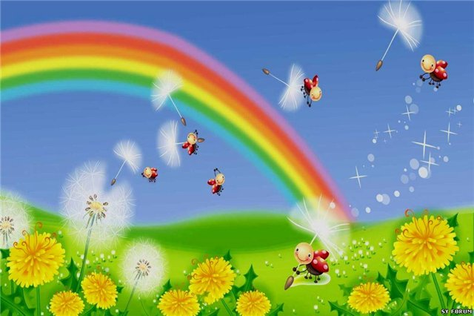
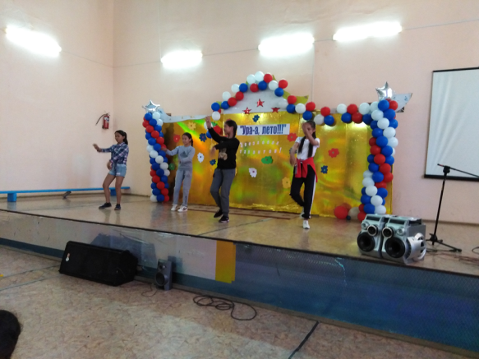
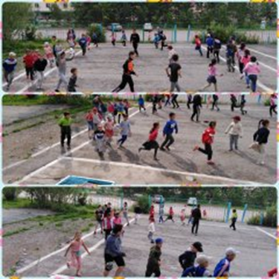
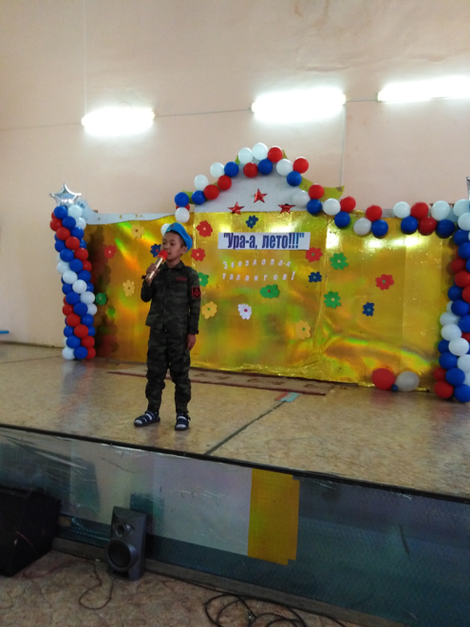
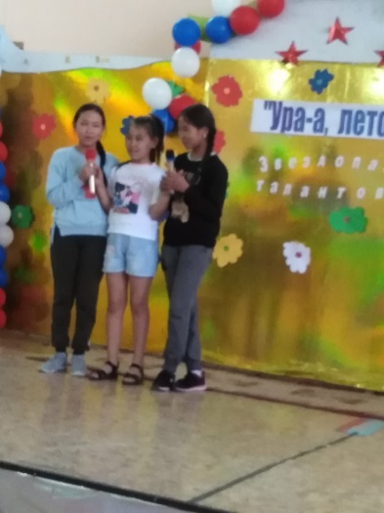
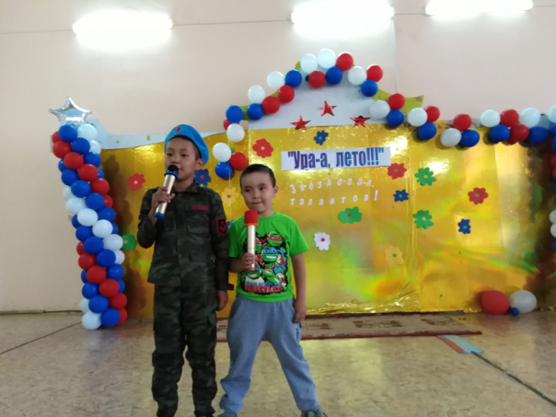
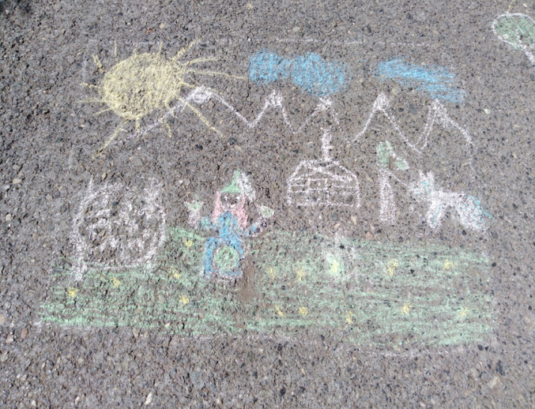
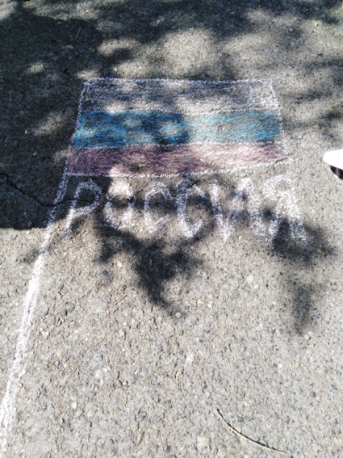
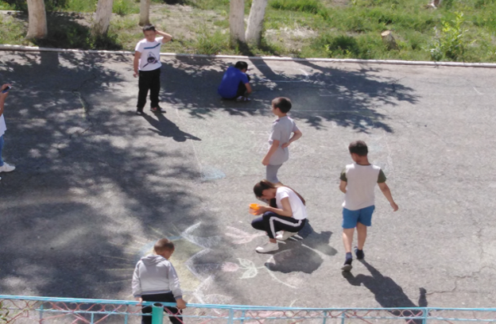
3 день – «День Талантов!»
Звездопад талантов
Звездопад талантов
Утренняя зарядка
Конкурс рисунков на асфальте «Минута славы!»

Slide 15

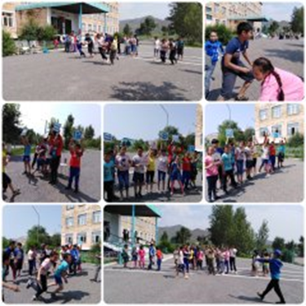
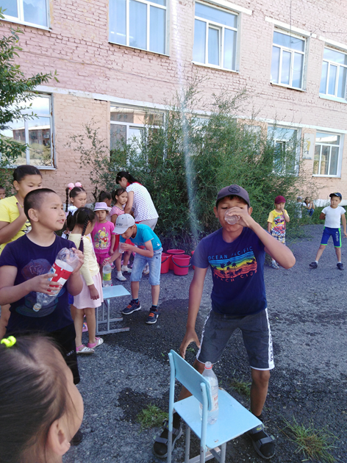
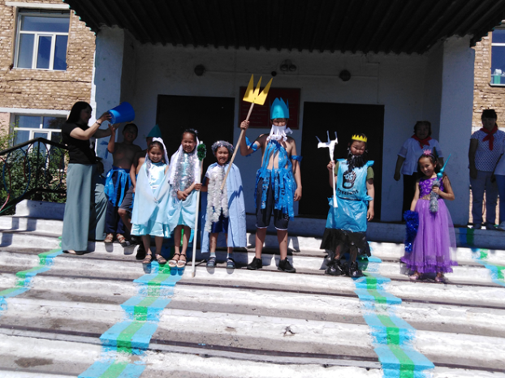
4 день – «День Нептуна!»
Игра эстафета в честь дня «Нептуна»
1 место – 2 отряд
Конкурс «Лучший костюм Нептуна»
1 место Кужугет Янсурен 2 место Салчак Рамиль
Утренняя зарядка

Slide 16

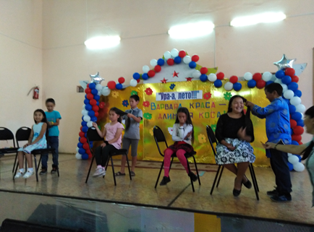
5 день – «День Земли!»
Минутка подготовки учащихся в КПКУ и ГИА.
Конкурс красоты: «Варвара краса – длинная коса!»
Утренняя зарядка

Slide 17

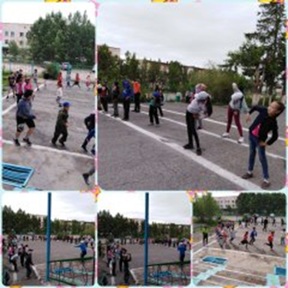
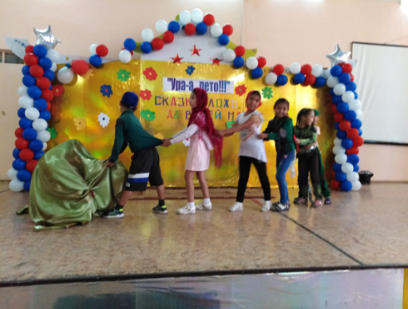
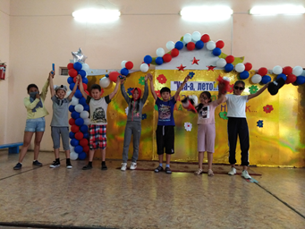
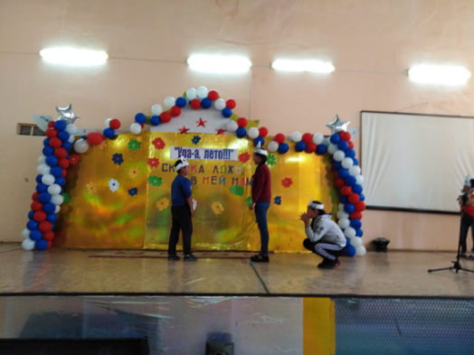
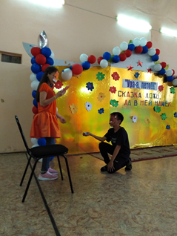
6 день – «День путешествий по сказкам!»
Сказка– «Репа»
Сказка– «Репа»
Утренняя зарядка
Сказка– «Колобок»
Сказка– «Лиса и медведь»

Slide 18
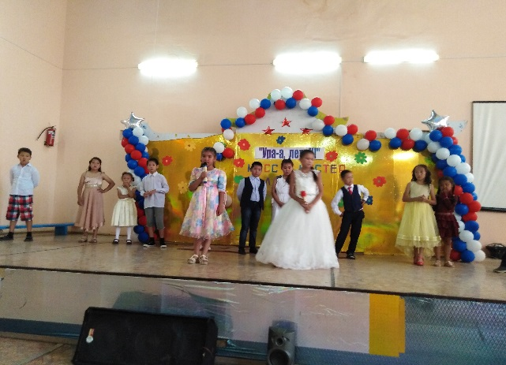
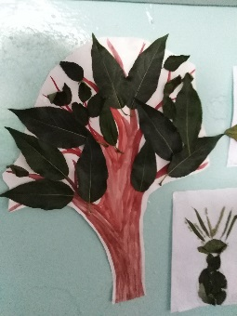
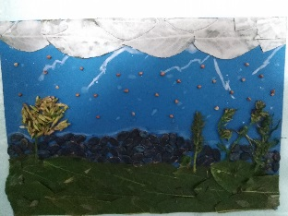
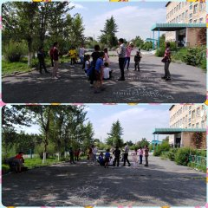
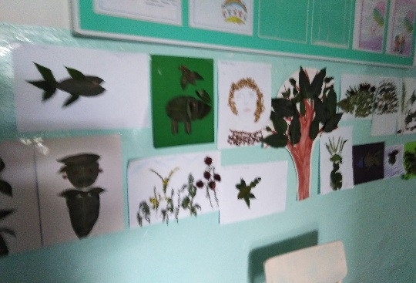
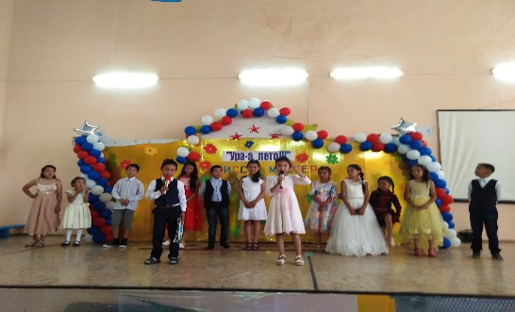
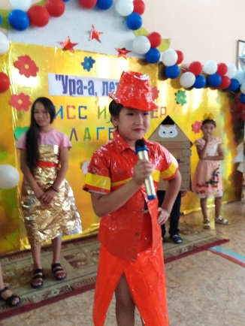
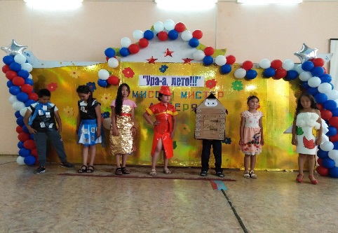
7 день – «Мисс и мистер лагеря!»
«В мастерской лесных гномов» изготовление поделок из природного материала
Утренняя зарядка
Мисс и мистер лагеря!

Slide 19
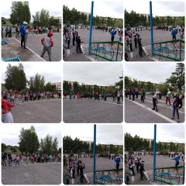
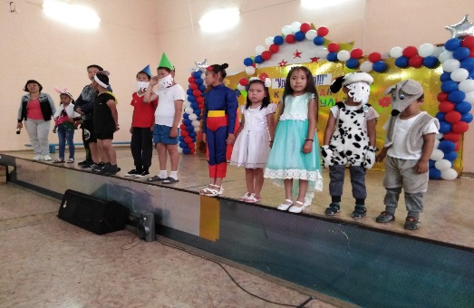
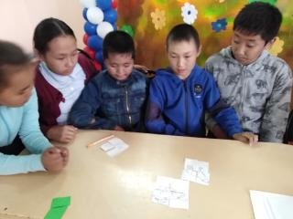
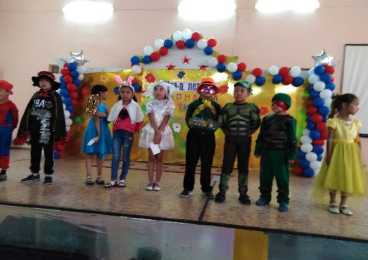
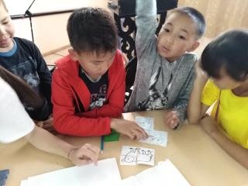
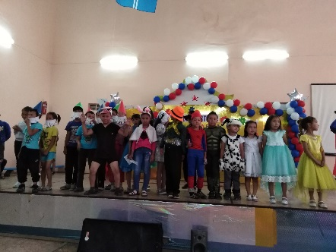
8 день – «День фантазий и юмора!»
Устами младенца!
Утренняя зарядка
Мульти-Пульти карнавал

Slide 20

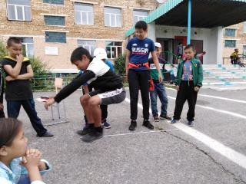
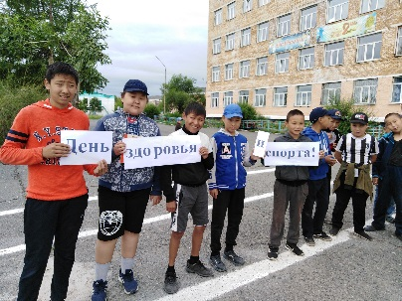




9 день – День здоровья и спорта!

Slide 21




10 день – «День экологии!»
Утренняя зарядка
Праздник необычных цветов и цветочных костюмов:
1 место Салчак Амелия, Монгуш Айыраа
2 место Чажаапан айлуна, Монгуш Сайын, Тюлюш Даира
3 место Ооржак Анисья, Ооржак Виктория

Slide 22





11 День -«Валентина и Валентинки!»
Утренняя зарядка
Коллективный выход в ДК «Человек паук. Вдали от дома. 3D»
Конкурс «Валентина и Валентинки!»

Slide 23







12 День -«День зелёного огонька». «Соблюдай правила дорожного движения!»
Разноцветная эстафета

Slide 24



13 День - «День Театра!»

Slide 25




14 День -«День Стартинейджера!»
Утренняя зарядка
Стартинейджер -2019

Slide 26





15 день – «День природы!»
«Звёздный час!»
«Природа и я – верные друзья!»

Slide 27





16 день - «День юного туриста».
«Ориентирование по карте местности».

Slide 28










17 день - «День чудес!».
«Один в один!».
«Турнир по шашкам».

Slide 29






18 день – «День Танца!»
«Танцевальный бал»

Slide 30







19 день - «День Жаворонка!».

Slide 31





19 день - День рек!».

Slide 32






21 день – закрытие лагерной смены

Slide 33





«Профилактическая беседа с инспекторами полиции».

Slide 34





Экскурсия в детскую городскую библиотеку».

Slide 35









День родного языка!

Slide 36


Экскурсия в пожарную охрану!

Slide 37

Лагерь пришкольный на год прощай!
Нас позабыть не обещай!
Очень уж грустно с тобой расставанье
До встречи, наш лагерь!
Пока! До свиданья!!!
Начальник лагеря: А.Ю.Хомушку
Старшая вожатая: Е.С.Маркс-оол
24.07.2019 г.

Slide 38
Пришкольный лагерь
“Дружный”
художественно-эстетическое
направления при
МБОУ СОШ№3
г.Ак-Довурака
Республики Тыва
ЛЕТО – 2022г.
1 смена – 03.06.22 – 23.06.22
2 смена – 26.06.22 – 16.06.22

